Slide 1
Chapitre 3. Mathématiques pour la synthèse d’image
Systèmes de coordonnées
Transformations géométriques
Coordonnées homogènes
Transformations géométriques sous coordonnées homogènes
Transformation fenêtre-clôture
Projections parallèles
Projection perspective
Mathématiques pour la synthèse d'images

Slide 2
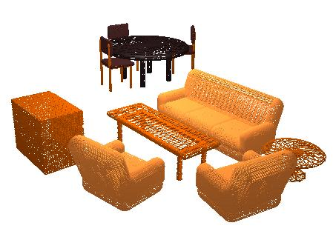
Systèmes de coordonnées
Z
Y_{e}
X_{e}
O_{e}
Y
Y'
Z'
X'
X
O'
Mathématiques pour la synthèse d'images

Slide 3
Transformations géométriques
Translation :
  Soit OO’ = ^{t}(dx,dy,dz)= T.
  La translation de OXYZ à O'X'Y'Z' est :
  ℜ³ → ℜ³
  P=^{t}(x,y,z)→ P’= ^{t}(x’,y’,z’)=P-T
z'
M
z
y'
O'
x'
O
y
x
Mathématiques pour la synthèse d'images

Slide 4
Transformations géométriques
Changement d’échelle :
  Soient hx,hy,hz les valeurs à appliquer respectivement dans les directions X, Y, Z.
  Le changement d’échelle se traduit en :
  ℜ³ → ℜ³
  P=^{t}(x,y,z)→ P’= ^{t}(x’,y’,z’)=HP
hx 0 0
H = 0 hy 0
0 0 hz
Mathématiques pour la synthèse d'images

Slide 5
Transformations géométriques
Rotation :
  Rotation d’angle -θ du système autour de l’axe OZ:
  ℜ³ → ℜ³
  P=^{t}(x,y,z)→ P’= ^{t}(x’,y’,z’)=R_{θ}P
z
y
cosθ -sinθ 0
R_{θ}= sinθ cosθ 0
0 0 1
O
)θ
y'
θ
x'
x
Mathématiques pour la synthèse d'images

Slide 6
Coordonnées homogènes
Définition :
  Les coordonnées homogènes d’un point ℜ³ est ^{t}(x,y,z,t).
  ^{t}(x,y,z,t)représente :
    un point de ℜ³ de coordonnées ^{t}(x/t,y/t,z/t), si t≠0;
    un vecteur, si t=0.
Remarques :
  ^{t}(0,0,0,0)n’est pas valide.
  La représentation d’un point n’est pas unique.
  ⇒t=1, ℜ³ est un hyperplan ℘⁴ de ℜ⁴.
Mathématiques pour la synthèse d'images

Slide 7
Transformations géométriques sous coordonnées homogènes
Translation :
  Soit T=^{t}(dx,dy,dz,0) le vecteur de translation.
  La translation de OXYZ à O'X'Y'Z' est :
  ℘⁴ → ℘⁴
  P → P’= P-T=M_{T}P
  La matrice de la translation inverse est :
1 0 0 -dx
M_{T}= 0 1 0 -dy
0 0 1 -dz
0 0 0 1
1 0 0 dx
M_{T}⁻¹= 0 1 0 dy
0 0 1 dz
0 0 0 1
Mathématiques pour la synthèse d'images

Slide 8
Transformations géométriques sous coordonnées homogènes
Changement d’échelle :
  Soit H=^{t}(hx,hy,hz,0).
  ℘⁴ → ℘⁴
  P → P’=M_{H}P
hx 0 0 0
M_{H}= 0 hy 0 0
0 0 hz 0
0 0 0 1
1/hx 0 0 0
M_{H}⁻¹= 0 1/hy 0 0
0 0 1/hz 0
0 0 0 1
Mathématiques pour la synthèse d'images

Slide 9
Transformations géométriques sous coordonnées homogènes
Rotations :
  Rotation d’angle θ d’objet autour de l’axe OZ:
  ℘⁴ → ℘⁴
  P → P’=M_{θ}P
cosθ -sinθ 0 0
M_{Zθ} = sinθ cosθ 0 0
0 0 1 0
0 0 0 1
cosθ sinθ 0 0
M_{Zθ}⁻¹ = -sinθ cosθ 0 0
0 0 1 0
0 0 0 1
Mathématiques pour la synthèse d'images

Slide 10
Transformations géométriques sous coordonnées homogènes
  Rotation d’angle θ d’objet autour de l’axe OX:
  Rotation d’angle θ d’objet autour de l’axe OY:
1 0 0 0
M_{xθ} = 0 cosθ -sinθ 0
0 sinθ cosθ 0
0 0 0 1
cosθ 0 sinθ 0
M_{yθ} = 0 1 0 0
-sinθ 0 cosθ 0
0 0 0 1
Mathématiques pour la synthèse d'images

Slide 11
Transformations géométriques sous coordonnées homogènes
  Rotation d’angle θ d’objet autour d’un axe quelconque .
  Procédure :
    Passage de OXYZ dans O'uvw;
    Rotation autour de .
    Passage de O'uvw dans OXYZ.
u
Z
u
u
O’
w
v
O
Y
X
Mathématiques pour la synthèse d'images

Slide 12
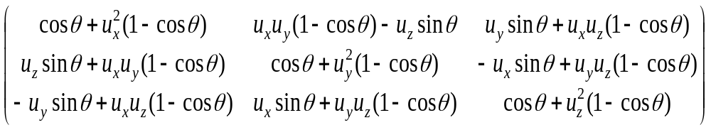
Transformations géométriques sous coordonnées homogènes
  Rotation d’angle θ d’objet autour d’un axe quelconque , formule de Rodrigues :
u
Mathématiques pour la synthèse d'images

Slide 13
Transformation fenêtre-clôture
Clôture
Fenêtre
x_{maxc} - x_{minc}
h_{x} = ——————
x_{maxf} - x_{minf}
y_{maxc} - y_{minc}
h_{y} = ——————
y_{maxf} - y_{minf}
x_{c} = ⎣(x_{f} - x_{minf})*h_{x}⎦ + x_{minc}
y_{c} = ⎣(y_{f} - y_{minf})*h_{y}⎦ + y_{minc}
Mathématiques pour la synthèse d'images

Slide 14
Transformation fenêtre-clôture
Clôture
Fenêtre
Homothétie uniforme :
Ratio du pixel :
h = min {h_{x}, h_{y}}
x_{c} = ⎣(x_{f} - x_{milf})*h⎦ + x_{milc}
y_{c} = ⎣(y_{f} - y_{milf})*h⎦ + y_{milc}
ratio = Δx / Δy
x_{c} = x_{c} / ratio
ou
y_{c} = y_{c} * ratio
Mathématiques pour la synthèse d'images

Slide 15
Projections ℜ³ dans ℜ²
Projections Parallèles :
  Le centre de projection est à l’infini.
  Types de projection :
    Projection orthogonale,
    Projections obliques.
Projection perspective :
  Le centre de projection est à distance finie du plan de projection,
  Plus de réalisme.
Mathématiques pour la synthèse d'images

Slide 16
Projection orthogonale
Caractéristiques :
  Plan de projection orthogonale à la direction de la projection.
Illustration :
Mathématiques pour la synthèse d'images

Slide 17
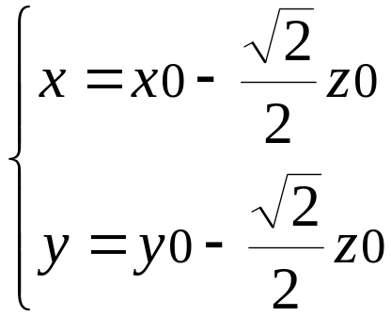
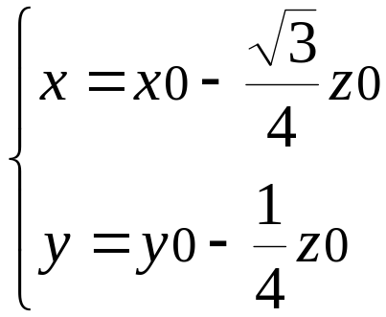
Projections obliques
Projection cavalière :
Projection cabinet :
Y
X
45°
Z
Y
30°
X
Z
Mathématiques pour la synthèse d'images

Slide 18
Projection perspective
Caractéristiques :
  Changement de la forme et des mesures des objets,
  La taille d’un objet projeté varie en proportion inverse de la distance entre l’objet et le centre de projection.
Centre de
projection
Ecran de
projection
Mathématiques pour la synthèse d'images

Slide 19
Projection perspective
Changement de vue :
  Le centre de projection reste fixe, l’objet subit des transformations.
  L’objet reste fixe, le centre de projection bouge.
Transformations perspectives :
Z
Y_{O}
X_{O}
O'
Y_{e}
X_{e}
Z_{O}
|OO'| = R
|O'O_{e}| = D
O_{e}
O
ϕ
Y
θ
X
Mathématiques pour la synthèse d'images

Slide 20
Projection perspectives
  Translation de O en O' :
  Rotation d’angle -θ ' autour de Z₁:
Z₁
1 0 0 -Rcosθcosϕ
M_{T}= 0 1 0 -Rsinθcosϕ
0 0 1 -Rsinϕ
0 0 0 1
Z
O'
Y₁
O
X₁
Y
X
Z
Z₂
sinθ -cosθ 0 0
M_{Zθ’}= cosθ sinθ 0 0
0 0 1 0
0 0 0 1
O'
Y₂
X₂
O
θ '=90°-θ
Y
X
Mathématiques pour la synthèse d'images

Slide 21
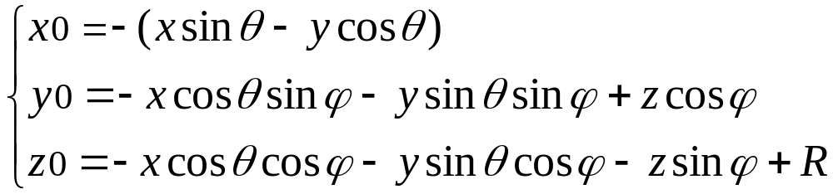
Projection perspective
  Rotation d’angle 90°+ϕ autour de X₂ :
  Formule finale : P_{o} = M_{Xϕ+π/2}M_{Zθ’}M_{T}P, x₀=-x₀
Z
Y_{O}
1 0 0 0
M_{Xϕ+π/2} = 0 -sinϕ cosϕ 0
0 -cosϕ -sinϕ 0
0 0 0 1
O'
Z_{O}
O
X_{O}
θ '=90°-θ
Y
X
Mathématiques pour la synthèse d'images

Slide 22
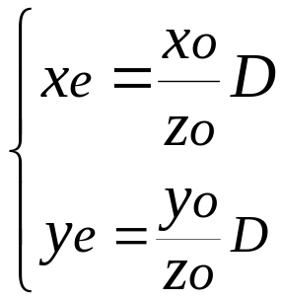
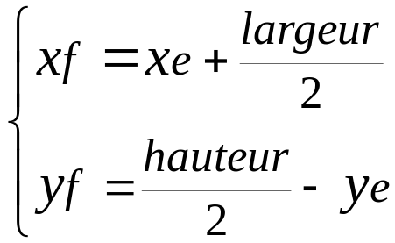
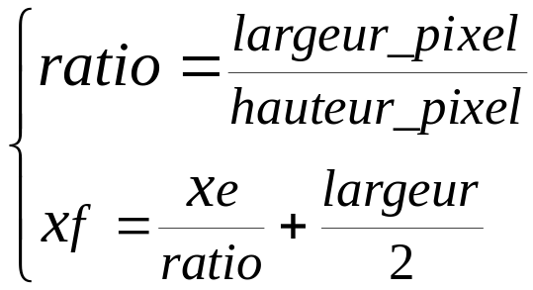
Projection perspective
  Projection sur l’écran :
Z
Y_{O}
P_{obj}
X_{O}
Y_{e}
X_{e}
Z_{O}
O'
D
O
Y
X
Mathématiques pour la synthèse d'images

Slide 23
Projection perspective
Système d’observateur fixé par la projection perspective :
  Position d’observateur O'
  Direction d’observation Z_{O} fixes
Mathématiques pour la synthèse d'images

Slide 24
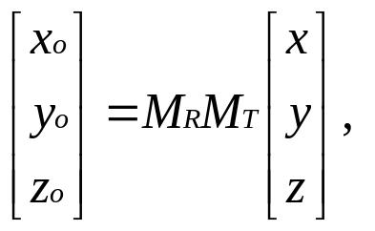
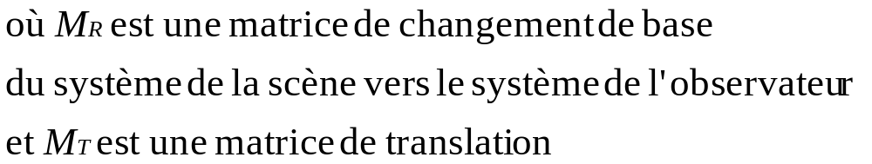
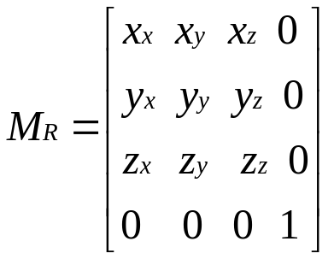
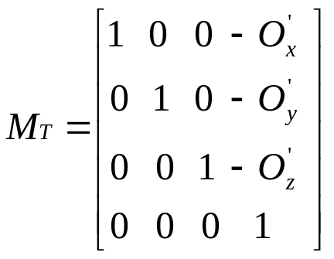
Projection perspective
Extension :
  L’utilisateur donne un haut-vecteur (up-vector) y'
  z_{o} = [sinφcosθ sinφsinθ cosφ]^{t} y_{o} = y' - (y'.z_{o})z_{o}, x_{o} = z_{o} x y_{o}
Mathématiques pour la synthèse d'images

Slide 25
Projection perspective
Ajustement :
  /z_{o} ⇒ Effet perspectif;
  Position de l’objet / Ecran et Centre de projection ⇒ Influence sur la taille d’objet;
  Un jeu de valeurs de θ et ϕ ⇒ Une vue de la scène;
  Ajustement de l’image :
    D fixe, R  ⇒ image , R  ⇒ image 
    R fixe, D  ⇒ image , D  ⇒ image 
    R  ⇒ Déformation .
Mathématiques pour la synthèse d'images

Slide 26
Transformations géométriques
Utilisation :
  Changement de forme d’objets
  Copie d’objets
  Positionnement d’objets dans une scène
  Projection
  Animation
Attention :
  La multiplication de matrice n’est pas commutative.
  L’ordre des transformations est important.
Mathématiques pour la synthèse d'images

